Slide 1
大阪府都市基盤施設維持管理技術審議会
第１回 河川等部会
【資料１－２】
《各施設の現計画の検証、課題と対応方針について》
（河川管理施設編【参考資料】）
1

Slide 2
【参考】 建設業の担い手不足
第１回審議会資料より抜粋
産業別の就業者数の推移をみると、全体では2012年（平成24年）以降増加傾向にあるが、建設業では2012年以降も減少傾向にあり、建設業の担い手不足が懸念される。
大阪府都市整備部の技術系職員のうち、50歳代以上の熟練技術職員は全体の4割以上を占めており、10年後には熟練技術職員の大量退職が懸念される。
◇産業別の就業者数の推移
◇都市整備部技術職員年齢構成（年代別）
（万人）
全体では
増加傾向
（万人）
50歳代以上の
技術職員が全体
の4割以上
建設業は減少傾向
（年）
データ出典：総務省「労働力調査」を基に作成
※対象は、都市整備部内の技術職員（派遣・研修等除く）
※年齢はR5年度末時点のもの
2

Slide 3
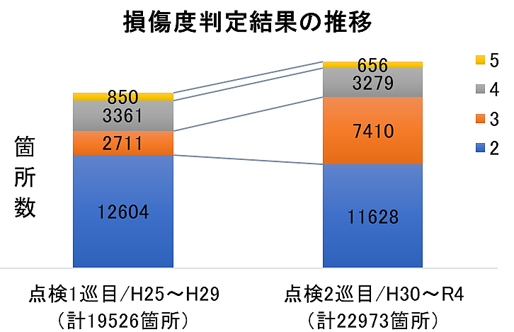
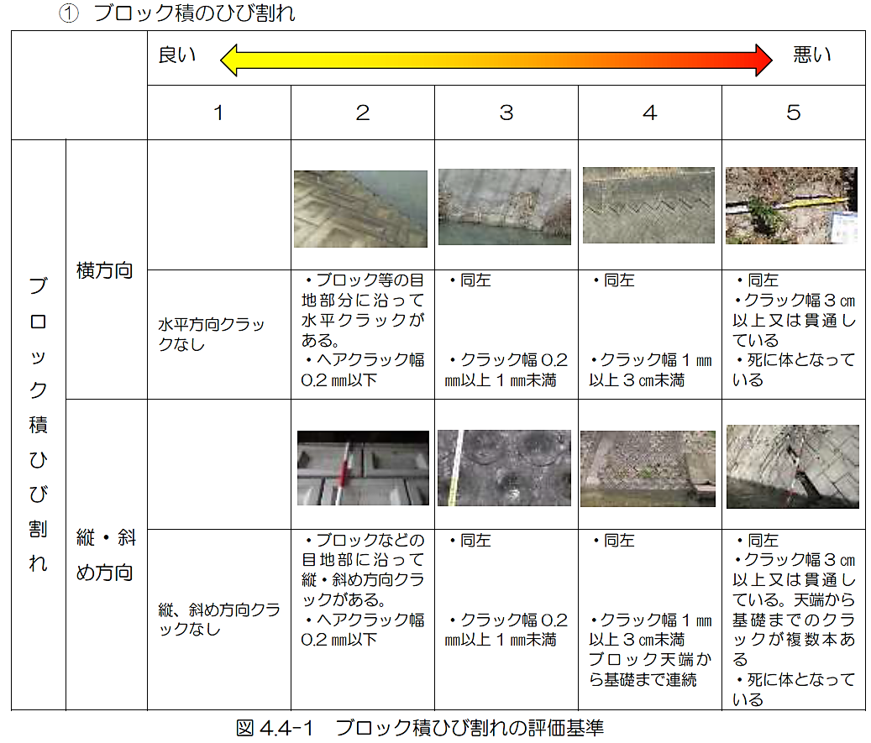
【参考】 施設の点検・評価について
①河川（堤防・護岸）
損傷箇所数の推移
損傷度5
損傷度4
損傷度3
損傷度2
損傷度5:損傷の程度が著しい
損傷度4:損傷の程度が大きい
損傷度3:中程度の損傷
損傷度2:小規模な損傷
（損傷種別毎の評価基準：①ひび割れの例）
点検1巡目と点検2巡目における損傷種別毎の損傷度判定結果を比較すると、限界管理水準の損傷度5、４の箇所数は減少傾向にあるものの、目標管理水準としている損傷度３は増加している。
3

Slide 4
【参考】 施設の点検・評価について
②地下河川・地下調節池（※機械設備等は設備編による）
河川構造物(地下構造物)の維持管理マニュアル(府マニュアル)における点検・評価の方法
【点検方法】・・現計画では未記載であるが以下のとおり実施している。
施設 | 体制 | 点検種別 | 頻度 | 対象・施設数 | 内容等 | 班体制
地下河川立坑 地下調節池 | 委託 | 初期(更新)点検 | １回/約5年 | 地下構造物全体 立坑：16箇所 調節池：21箇所 | 地下構造物の目視等点検 施設損傷図の作成・更新等 | ―
 | 直営 | 日常点検 | 4回/年 | 地上施設（外観） 立坑：16箇所 調節池：21箇所 | 状態の変化を目視点検 | 約４人/班 延べ 約６４人
 | 直営 | 出水期前点検 | 1回/年 | 全施設・躯体 立坑：16箇所 調節池：26箇所 | 状態の変化を目視点検 | 約７人/班 延べ 約３５人
 | 直営 | 定期点検 | 1回/年 | 地下構造物(躯体)全体 立坑：16箇所 調節池：21箇所 | 状態の変化を目視点検 | 約３人/班 延べ 約７５人
 | 直営 | 臨時点検 | 随時 | 全施設・躯体 立坑：16箇所 調節池：26箇所 | 震度５以上や出水多発時 状態の変化を目視点検 | ―
 | 直営 | 緊急点検 | 随時 | 全施設・躯体 立坑：16箇所 調節池：26箇所 | 重大な損傷が発生した時 状態の変化を目視点検 | ―
地下河川（調節池・シールド型） 地下調節池（シールド型） | 委託等 | 初期(更新)点検 | 1回/5年 | 地下構造物 (シールド部)全体 L=23.0km | 施設損傷図の作成・更新等 定期点検チェックリスト作成 | ―
 |  | 定期点検等 | ― | マニュアル作成中 | マニュアル作成中 | ―
4

Slide 5
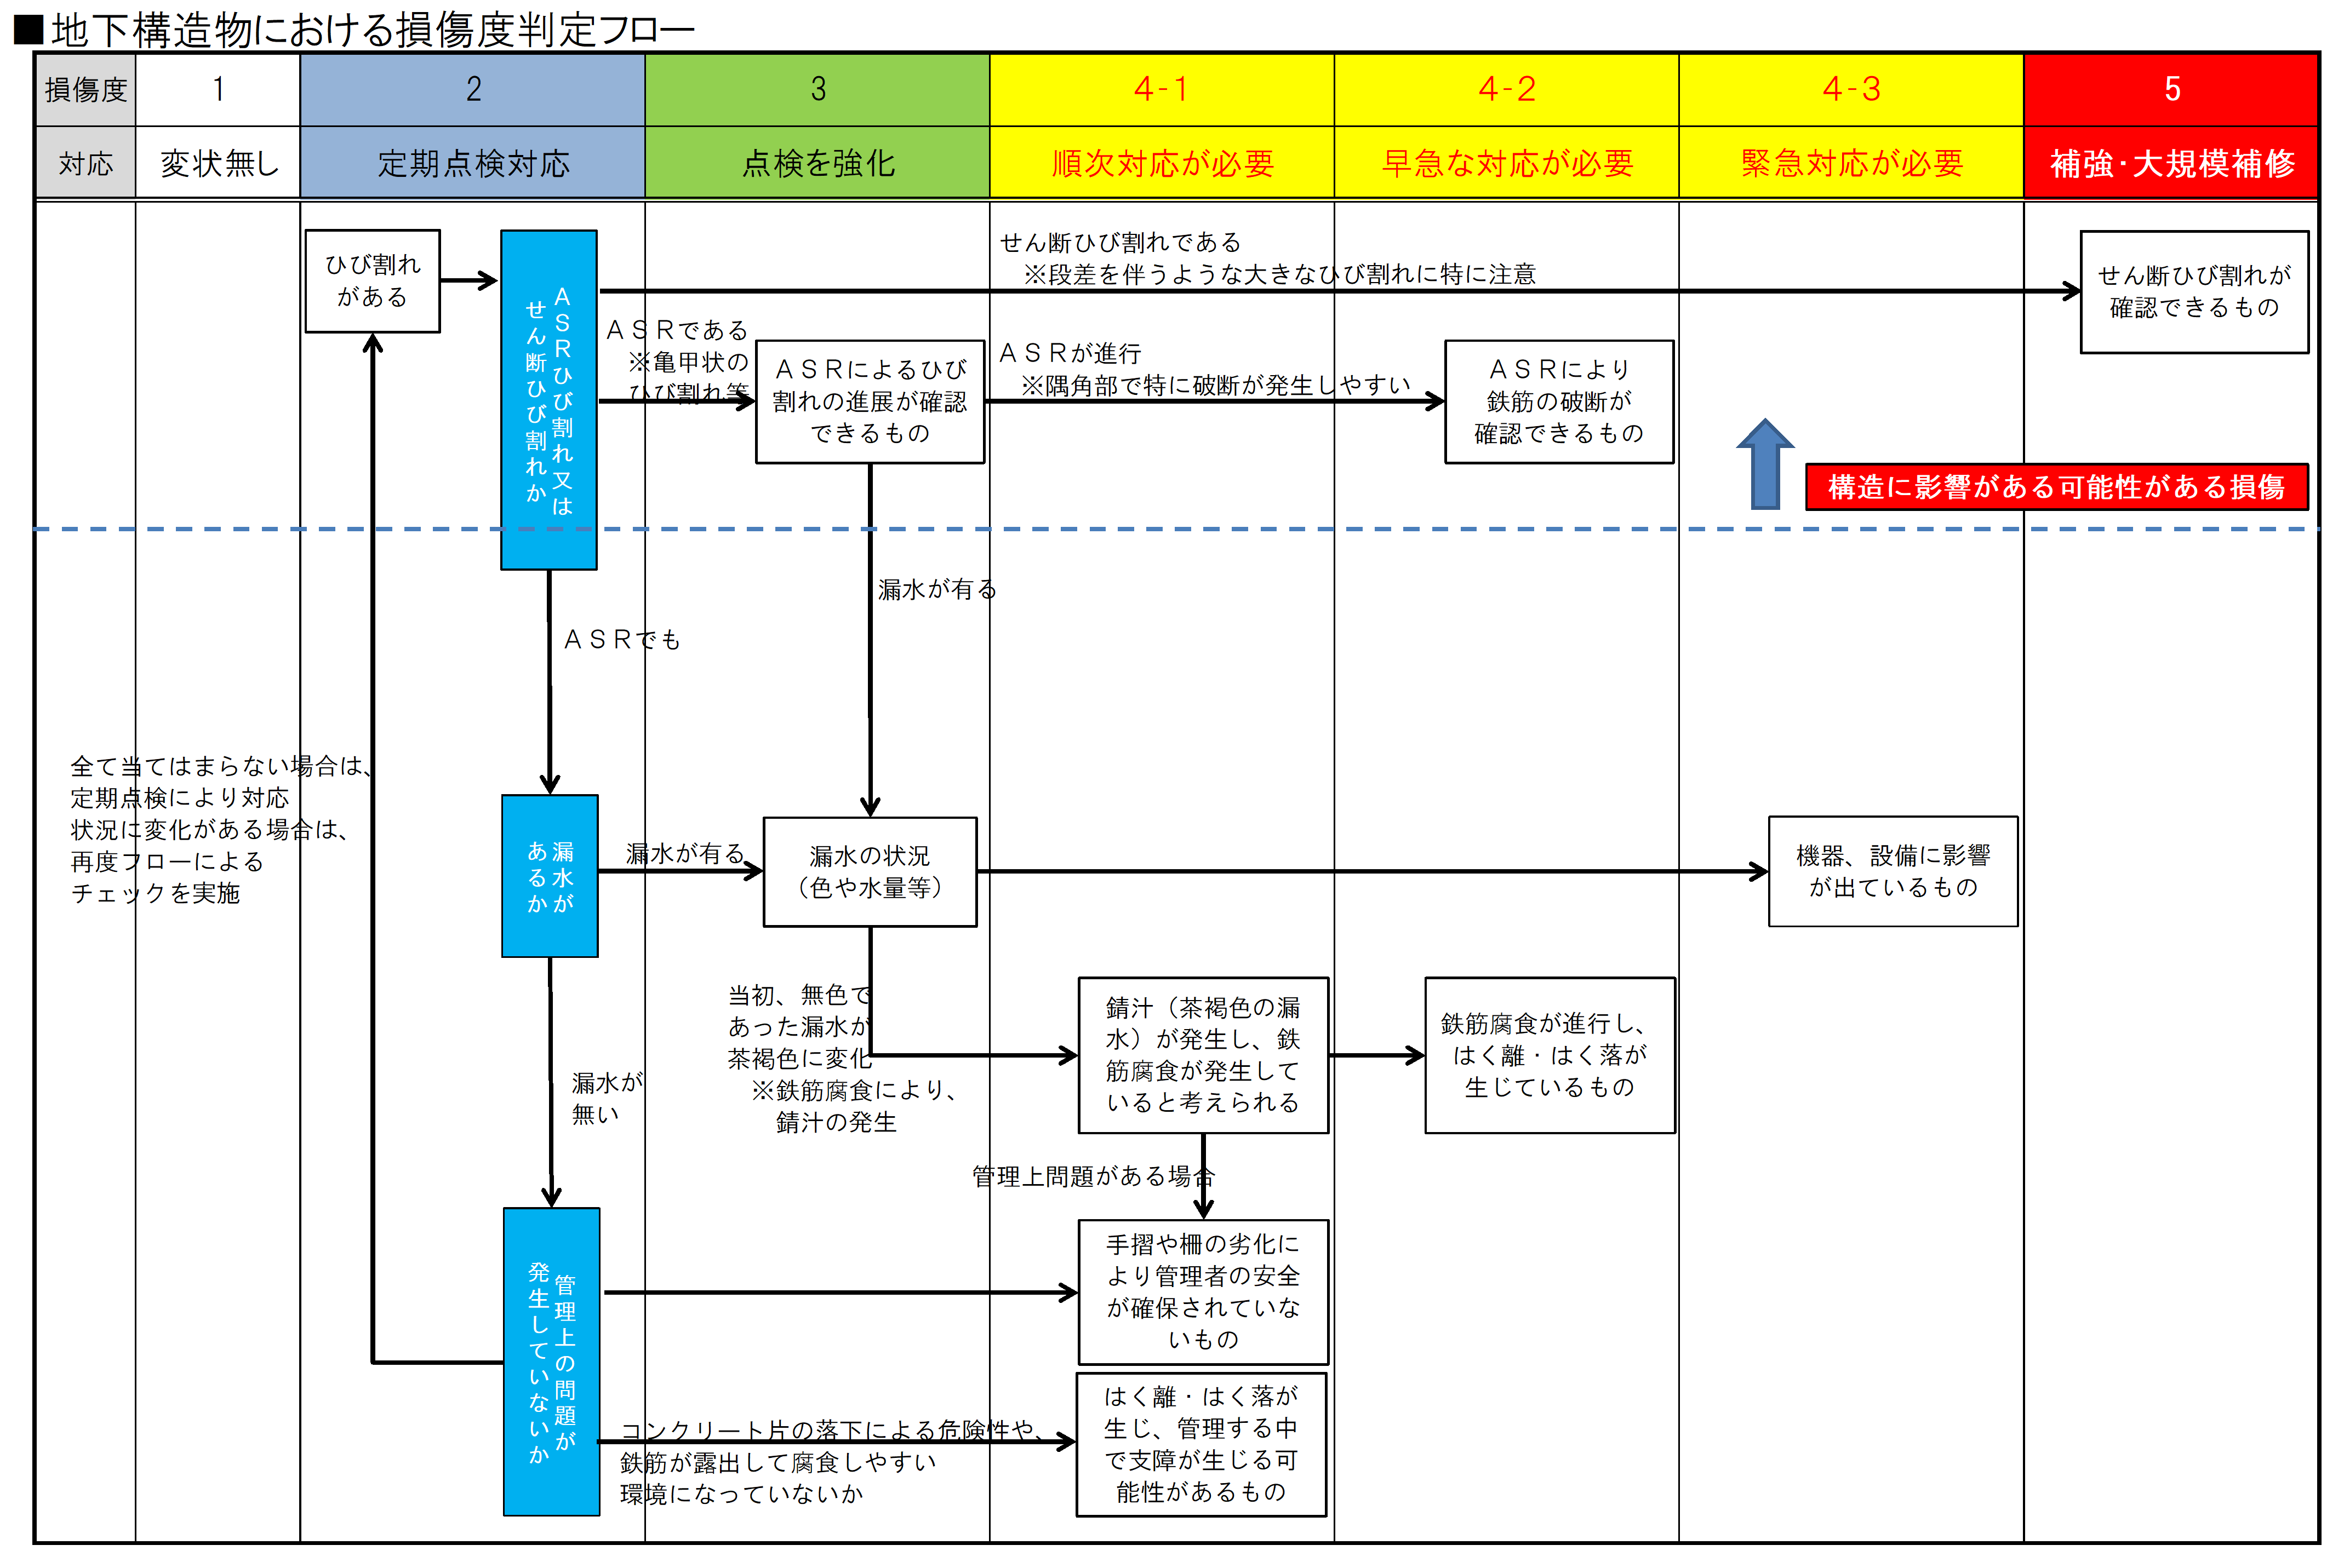
【参考】 施設の点検・評価について
②地下河川・地下調節池（※機械設備等は設備編による）
河川構造物(地下構造物)の維持管理マニュアル(府マニュアル)における点検・評価の方法
【評価方法】・・現計画では未記載であるが以下のとおり実施している。
●地下河川立坑・地下調節池
＜損傷度判定フロー＞
河川構造物（地下構造物）の維持管理マニュアルより抜粋（コンクリート標準示方書の劣化過程を基に設定）
5

Slide 6
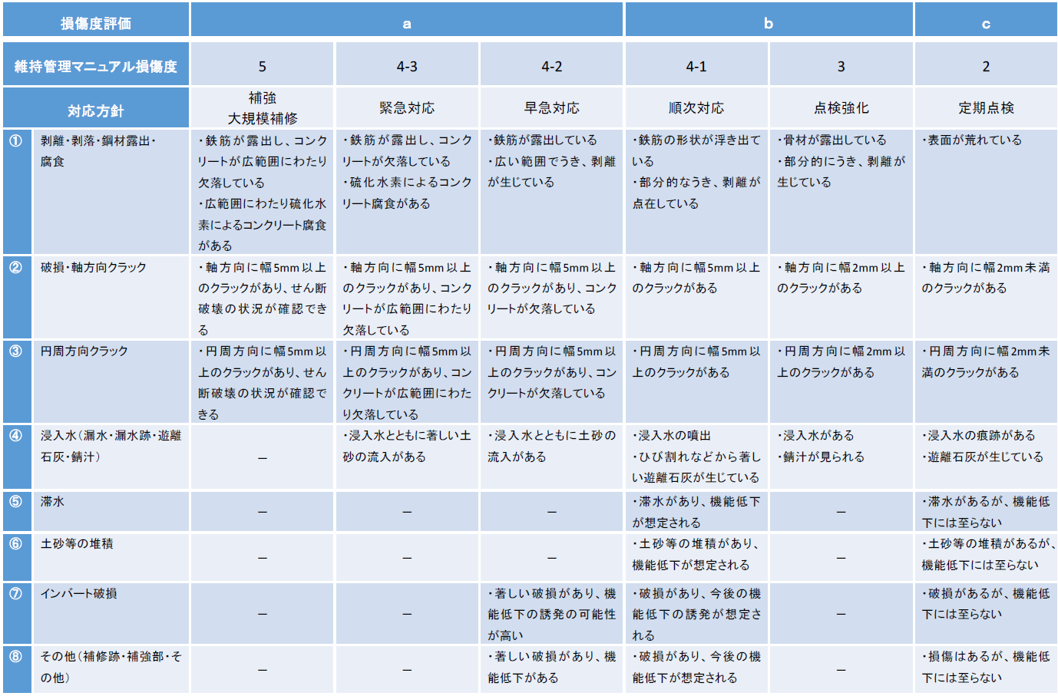
【参考】 施設の点検・評価について
②地下河川・地下調節池（※機械設備等は設備編による）
河川構造物(地下構造物)の維持管理マニュアル(府マニュアル)における点検・評価の方法
【評価方法】・・現計画では未記載であるが以下のとおり実施している。
● 地下河川（調節池・シールド型）
＜損傷度判定基準（RCセグメント、合成セグメントによるシールド管路の場合）＞
河川構造物（地下構造物）の維持管理マニュアル（凾渠部）より抜粋
（下水道管路管理マニュアル及びコンクリート標準示方書の劣化過程を基に設定）
6

Slide 7
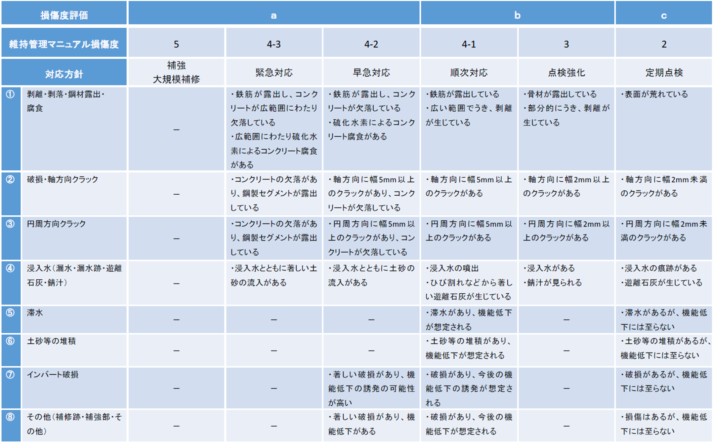
【参考】 施設の点検・評価について
②地下河川・地下調節池（※機械設備等は設備編による）
河川構造物(地下構造物)の維持管理マニュアル(府マニュアル)における点検・評価の方法
【評価方法】・・現計画では未記載であるが以下のとおり実施している。
● 地下河川（調節池・シールド型）
＜損傷度判定基準（コンクリート二次覆工によるシールド管路の場合）＞
河川構造物（地下構造物）の維持管理マニュアル（凾渠部）より抜粋
（下水道管路管理マニュアル及びコンクリート標準示方書の劣化過程を基に設定）
7

Slide 8
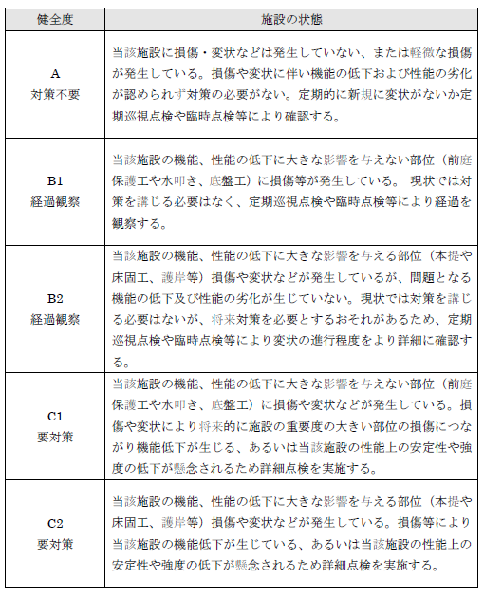
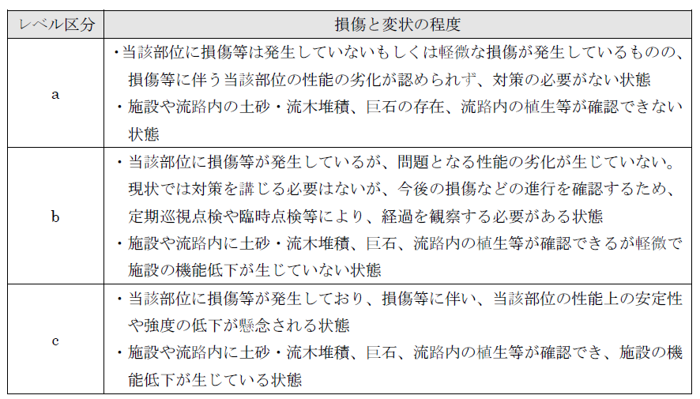
【参考】 施設の点検・評価について
③砂防関係施設
【現状における評価方法】・・現計画では未記載であるが国基準に準拠し以下のとおり実施している。
＜施設全体としての健全度を評価＞
例）砂防設備の場合
＜損傷種別毎の損傷度を評価＞
8

Slide 9
【参考】 施設の点検・評価について
③砂防関係施設
「《課題２》施設の健全度に応じた点検間隔の設定」に関する国基準の考え方
砂防関係施設点検要領（案）令和4年3月 国土交通省砂防部保全課
４．点検の実施時期
定期点検及び臨時点検は、点検計画に基づいて、実施するものとする。
詳細点検は、定期点検や臨時点検ではその異常の程度や原因の把握が困難と判断される時に、実施することを基本とする。【解説】
定期点検は、平成16年通達によると原則年１回としているが、本要領(案)での定期点検(経過観察を含む)については、施設の健全度、流域の荒廃状況、保全対象との位置関係、施設の重要度等を勘案し、適切に実施時期を設定することができる。
なお、点検の実施時期の設定にあたっては、以下に留意することとする。
・対象施設の定期点検実施時期の間隔は、最長10 年以下とすることとし、健全度評価により「経過観察」、「要対策」と判定された施設については、5 年以下を原則として設定すること。
・流水の影響が常に及ぶ施設等の点検については、実施頻度を高くするなど適切に対応すること。
臨時点検は、原則として豪雨発生時や地震発生時などの、災害をもたらしかねない事象の発生直後の出来るだけ早い時期に実施する。
国基準を踏まえた大阪府の考え方
健全度評価 A（対策不要） ⇒ 点検間隔 ６年
健全度評価 B（経過観察） ⇒ 点検間隔 ３年
健全度評価 C（要対策） ⇒ 点検間隔 ３年
「経過観察」、「要対策」の点検周期と合致するよう、６年とした
現行のとおり
砂防堰堤等の健全度B1、B2（経過観察）はB、健全度C1、C2（要対策）はCとして整理
9

Slide 10
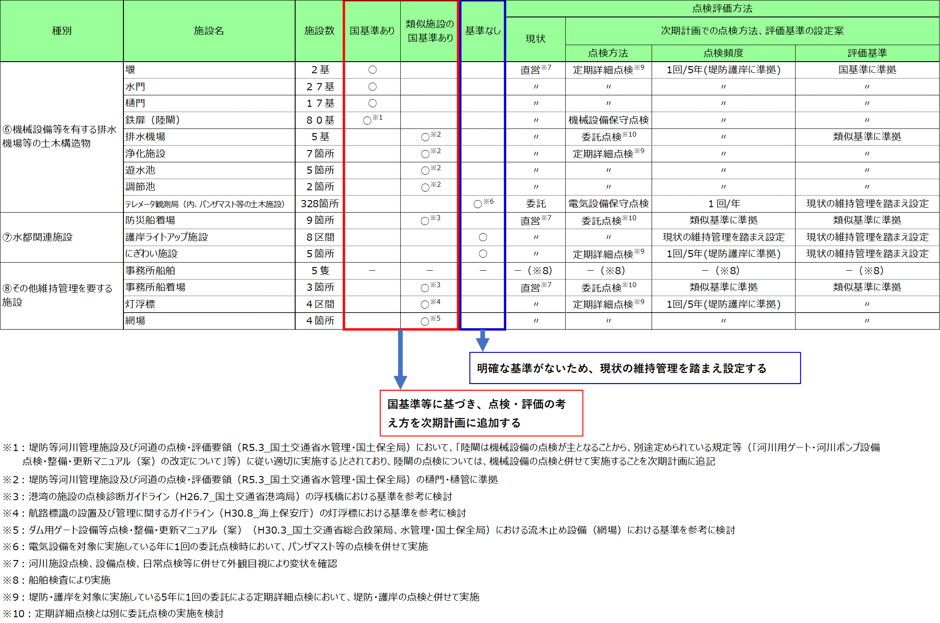
【参考】 施設の点検・評価について
④その他施設（※機械設備等は設備編による）
（機械設備を有する排水機場等の土木構造物、水都関連施設、その他維持管理を要する施設）
国基準等に基づく点検・評価の考え方
＜現行計画に点検評価方法を組み込めていない施設（地下構造物以外）の点検評価方法（案）＞
10

Slide 11
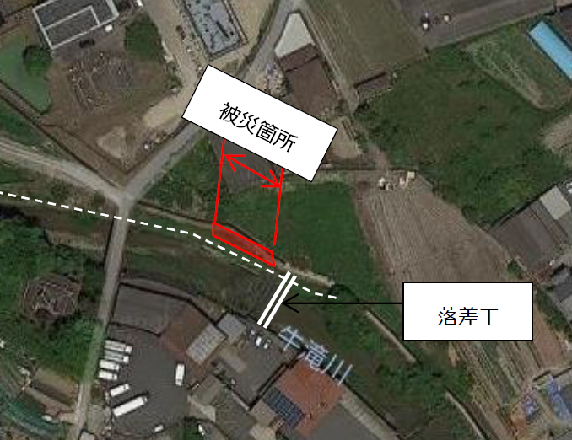
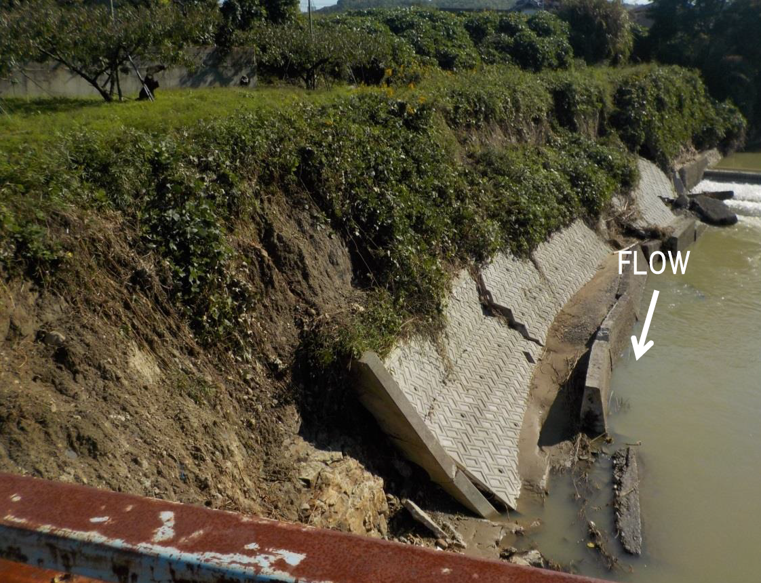
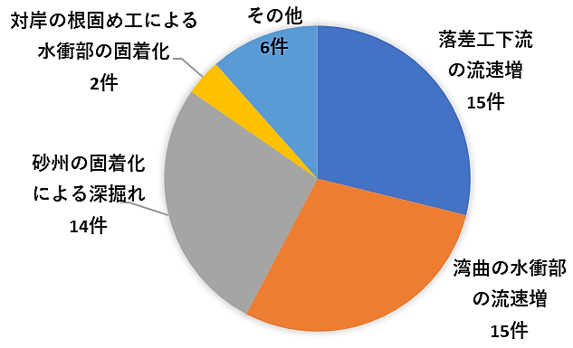
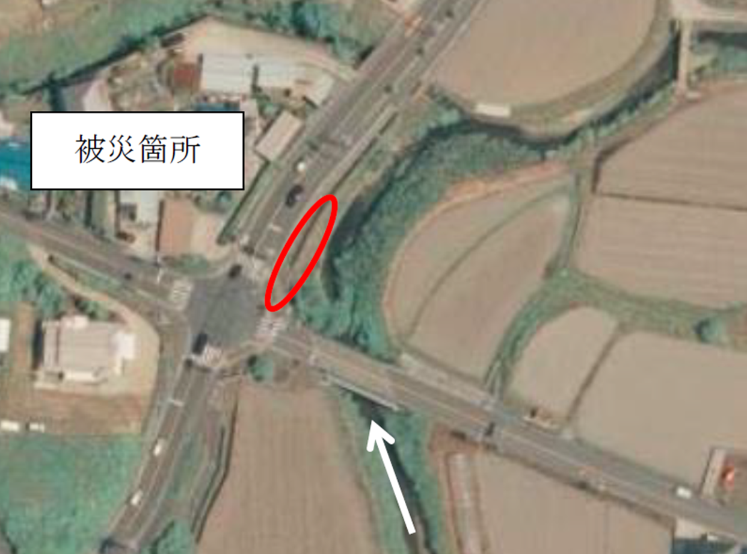
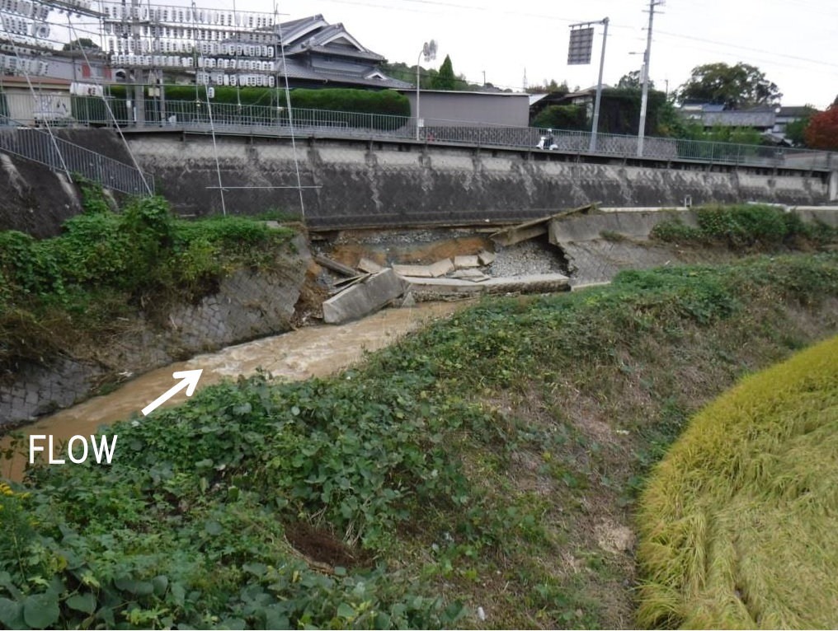
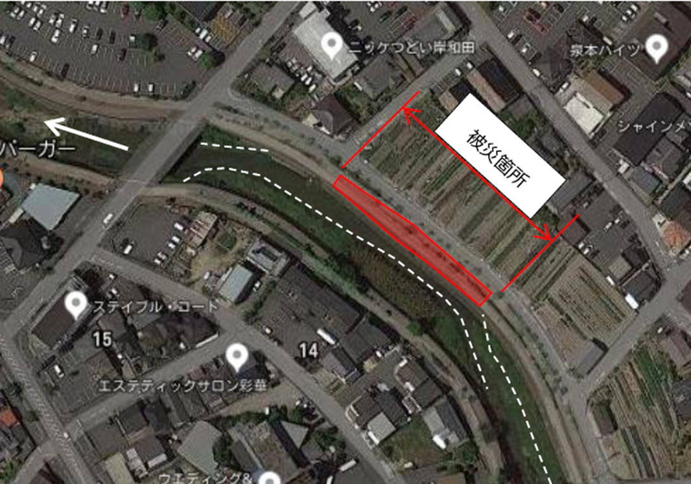
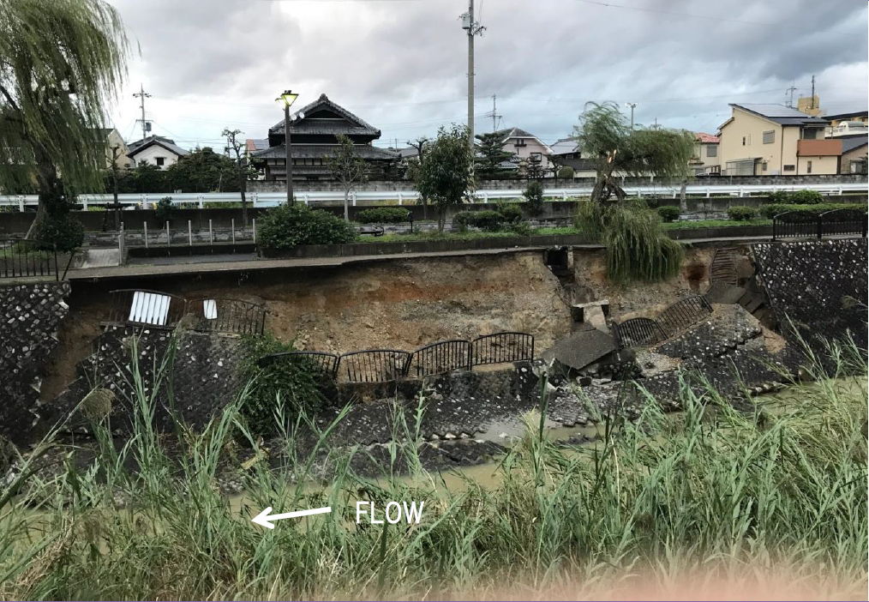
【参考】 施設の更新フロー
①堤防・護岸等
【河床洗掘を要因とした護岸の被災状況について】
＜河床洗掘の要因内訳＞
落差工直下における被災事例
全体52件
河川法線の水衝部における被災事例
砂州の固着化による深掘れ箇所での被災事例
○落差工直下や湾曲した河川法線の水衝部、河川法線は直線でも砂州固着により慢性的に深掘れしている箇所において、洪水流による河床洗掘が原因となって護岸崩壊が生じている。
○次期計画では、河床低下区間はもとより堆積傾向区間や安定区間であっても、日常点検等により河床洗掘の発生が予見される箇所については、その上下流の河道特性を踏まえた効果的な対策を講じていく。
11

Slide 12
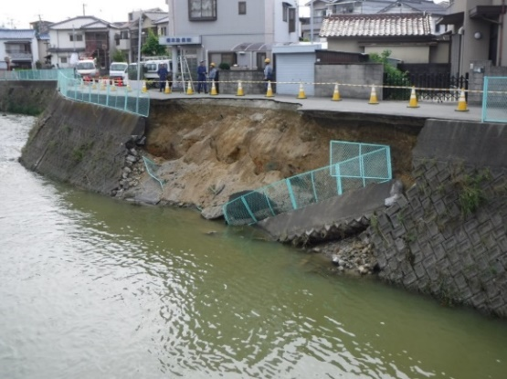
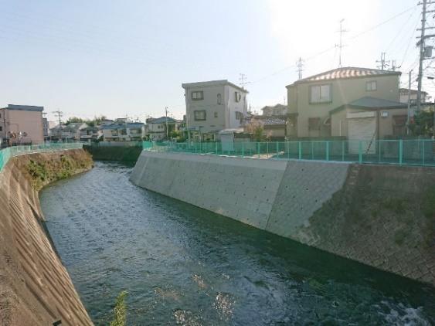
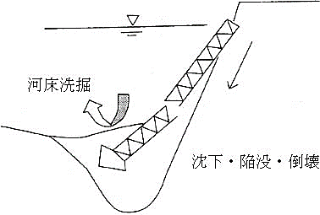
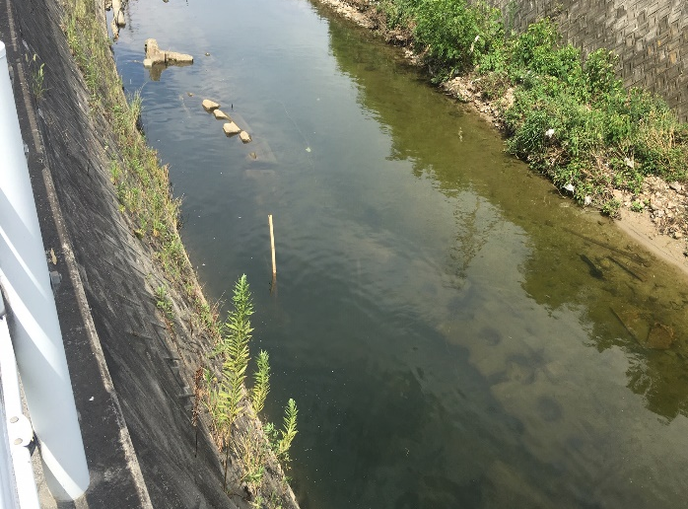
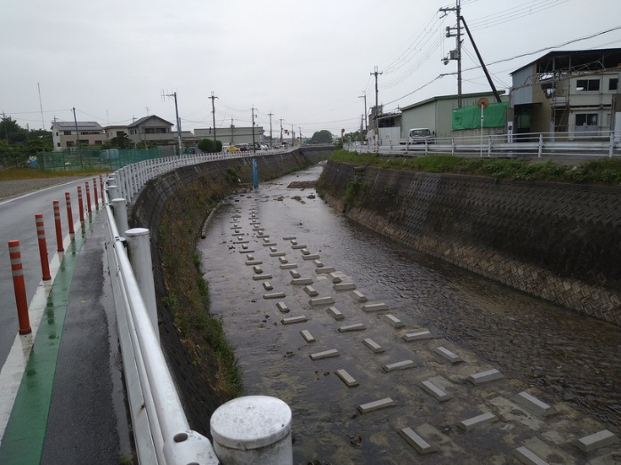
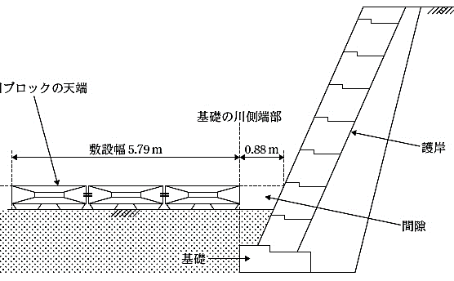
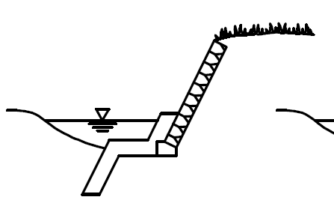
【参考】 施設の更新フロー
①堤防・護岸等
【河床洗掘により被災した箇所において河床低下対策を実施した事例】
＜河床洗掘による護岸の崩壊メカニズム＞
災害復旧に合わせて
河床低下対策（根固工）を実施
○護岸基礎周辺の河床の局所洗堀に
より、基礎部に空洞が発生し、護岸裏
の土砂が流出し護岸が被災
【河床低下対策工事の事例】
＜河床低下対策の例＞
根固工の例
根固ブロック
護岸
基礎
間詰
根継工の例
根固工の例
根継ぎコンクリート
護岸
○護岸基礎周辺の河床の低下が進行した箇所において、根固工による河床低下対策を実施
基礎
12

Slide 13
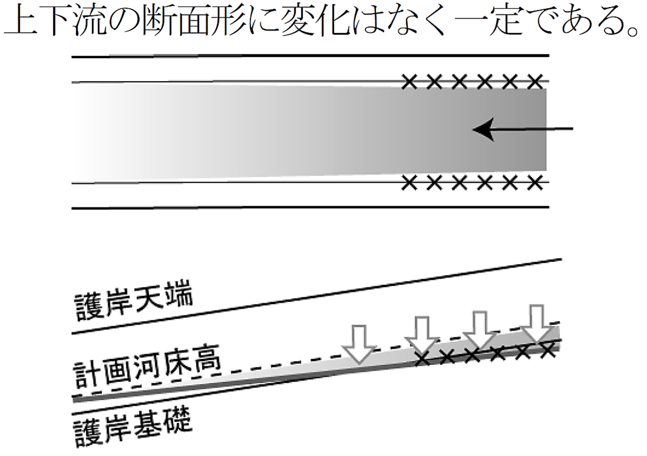
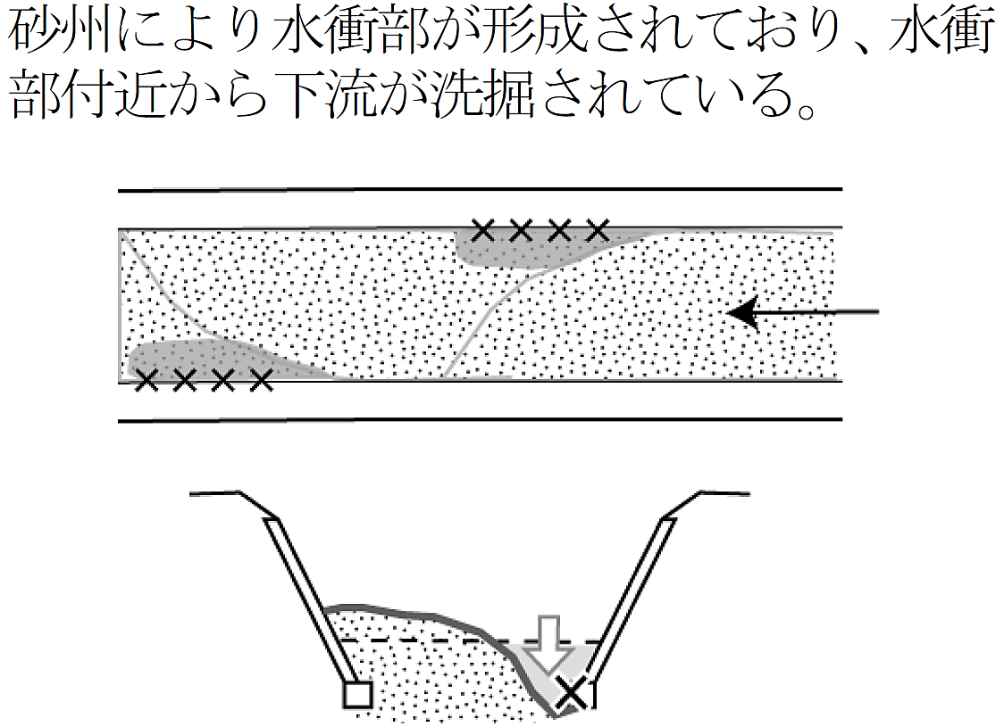
【参考】河床低下の定義と河川護岸の根入れの考え方
①河床低下の定義
（出典）美しい山河を守る災害復旧基本方針
河床低下
・全般的な河床低下
・局所洗堀
全体的な河床低下のイメージ
局所洗堀のイメージ
②河川護岸の根入れの考え方
●建設省河川砂防技術基準（案）同解説[設計編Ⅰ]では、以下のとおり記述されている。
「基礎工天端高を計画断面の平均河床と現況河床高のうち低い方より0.5m~1.5m程度
深くしているものが多い」
●大阪府では、以下のように規定し護岸を整備している。
・根入れ長は、基礎工下端から計画河床まで1.5mを基準とする
・災害復旧工事では、基礎工天端から最深河床まで1.0mとする
13

